Slide 1
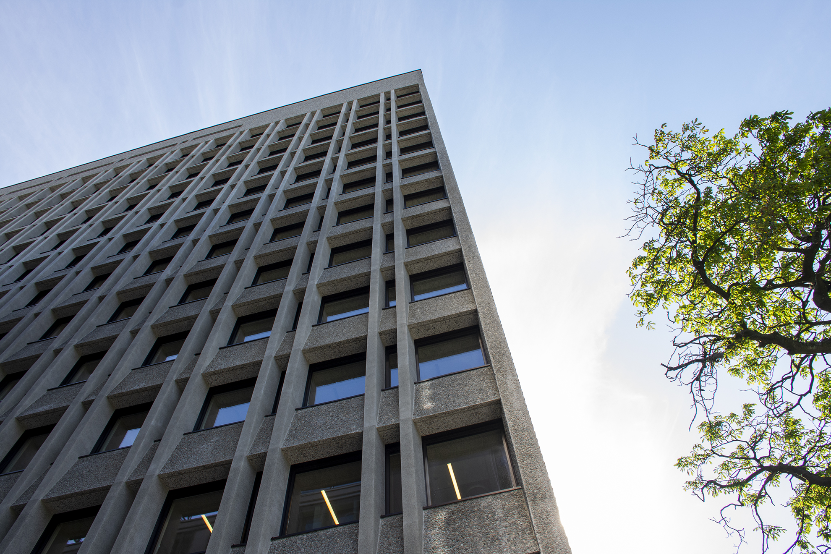
HR-konferansen
9. september 2026
09:00 | Velkommen til HR-konferansen 2026 Christine B. Meyer, byrådsleder
09:15 | Tema: Ytringsklima. “Når folk snakker åpent og ærlig sammen på jobb, skaper det grunnlag for små og store samarbeidsmirakler” Øyvind Kvalnes, professor i organisasjonsadferd, filosof og forfatter Det vil bli 20 min pause ca. kl. 10:10-10:30
11:30 | Panelsamtale “Fra å si ifra til å bli hørt. Hva skal til for å skape et trygt ytringsklima?” Kjersti Litleskare Øyvind Vreim Stemsrudhagen Jenny Rømo Ordstyrer: Tale Nesmann Berntsen, kst. HR-direktør
12.00 | Lunsj

